Slide 1
Step 1
Step 2
Step 3
顧客理解
価値設計
商品具体化
ターゲット顧客の属性や行動特性だけでなく、潜在的な悩みや意思決定の背景まで深く掘り下げ、本質的な課題と期待を具体的な言葉で整理する
顧客課題を確実に解決できる独自の強みを明確化し、競合との違いを構造的に整理したうえで、選ばれる理由を論理的に設計する
設計した価値を具体的な商品やサービス内容へ落とし込み、価格・提供方法・体験設計まで一貫性を持たせて形にする
Step 4
Step 5
Step 6
販売構築
拡張展開
改善進化
ターゲットに最適な販売チャネルと導線を設計し、営業プロセスや提案資料、マーケティング施策を統合して成約率を高める
確立した成功モデルを他市場や新顧客層へ展開し、人材や仕組みを強化しながら持続的にスケールできる体制を整える
売上や利益だけでなく顧客満足度や継続率も指標に含めて成果を検証し、商品・戦略・組織を継続的にアップデートする

Slide 2
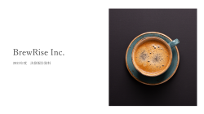





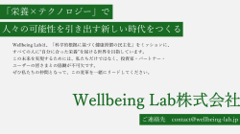







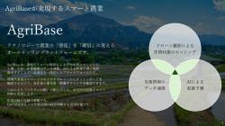



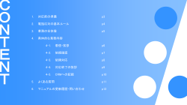





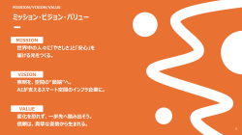


テンプレートをダウンロードいただき、ありがとうございました！
自分一人で資料を作るのはムズカシイ（汗）
と思ったら
Business Jungle 資料作成
と一緒に作りましょう（1スライド3,000円～）
そもそもBusiness Jungleって何者！？
さて、価格と品質はどんな感じだい？
サービス紹介資料をダウンロードする
お見積もり/サンプル作成を依頼する
https://business-jungle.com/material/download-material/
https://business-jungle.com/material/sample-material/

